Slide 1
Парфеньевский район
«Красная книга – это документ совести человека, по которому каждая нация перед лицом мира несет ответственность за сокровища своей природы»
Ребятам о «Красной книге» Костромской области

Slide 2
Государственный природный заказник, комплексный Преображенская роща
Междуречное пространство рек Нендовка, Немда, Вохтома. Редкий в масштабах физико-географической провинции и Костромской области ландшафт низменной водноледниковой песчаной равнины с лиственнично- сосновыми лесами. Территория бывшей корабельной лиственничной рощи, выделенной в начале XIX века (Преображенская лесная дача). Насаждения участками были нарушены вырубками и пожарами. В настоящее время наблюдается естественная постпирогенная динамика с повсеместным возобновлением лиственницы, находящейся на границе ареала. В то же время сохранились многочисленные лиственницы в возрасте 120-140 лет, а отдельные деревья 350-380 лет. Составная часть экологического каркаса бассейна Неи, обеспечивающая непрерывность полосы боровых ландшафтов. Имеет водоохранное и противодефляционное значение. Ценные местообитания филина (Красная книга РФ), длиннохвостой и бородатой неясытей (СИТЭС, Приложение II). Территория оптимальна как резерват для воспроизводства охотничьих животных.

Slide 3
Государственный природный заказник, комплексный Козырно - Ильинский
Болото Ильинское, Болото Козырное. Ценное водно-болотное угодье - крупный комплекс верховых болот, типичных для плоских озерно- водноледниковых равнин, истоки рек Медвежья и Ингирь (притоки р. Нельша). Часть системы болот, контролирующих формирование стока р. Нея. Буферная зона представлена производными осиново-березово- еловыми лесами, частично заболоченными. Ценные местообитания белой куропатки, большого кроншнепа (Красная книга РФ), серого журавля и др. Составная часть экологического каркаса бассейна Неи, обеспечивающая непрерывность полосы боровых ландшафтов. Имеет водоохранное и противодефляционное значение. Территория участвует в формировании экологического каркаса центральной части области, в частности бассейна р. Нея.

Slide 4
Растения
Хвощ камышковый
Овсик извилистый
Цинна широколистная
Манник дубравный
Осока береговая
Пальчатокоренник пятнистый
Надбородник безлистный
Гудейра ползучая
Малина хмелистая
Фиалка холмовая

Slide 5
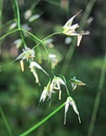
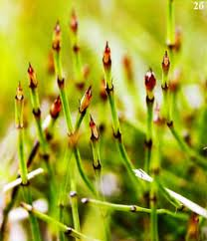
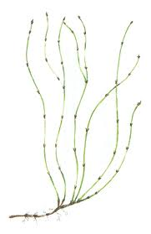
Хвощ камышковый Equisetum scirpoides Michx. Многолетнее растение до 30 см высотой, с длинным тонким корневищем и многочисленными надземными побегами, часто образующими густые дернинки. Стебли темно-зеленые, жестковатые, в нижней части нередко стелющиеся, дуговидно согнутые, тонкие (до 1,5 мм толщиной), с 5-8 ребрами, простые или разветвленные у основания, на разрезе с 3 узкими полостями (центральная полость отсутствует). Влагалища слабо вздутые, черноватые, воронковидные, с тремя продолговато-ланцетовидными, отстоящими от стебля, в основании черными, по краям беловатыми зубцами, постепенно переходящими в шиловидное окончание. Колоски 3—4 мм длиной, значительно толще стеблей, окончания которых при наличии колосков выглядят булавовидными. Большая часть надземных побегов зимует. Спороносит в мае-июне. Размножение вегетативное и спорами. Встречается в сырых ельниках-зеленомошниках и сосняках-черничниках, иногда на ключевых болотах.
Овсик извилистый Avenefla flexuosa (L.) Drej.Рыхлодерновинное короткокорневищное травянистое многолетнее растение. Надземные побеги прямостоячие, 20-80 см выс. Листовые пластинки вдоль сложенные, 0,3-0,8 мм в диаметре, снаружи голые и гладкие, блестящие, ярко-зелёные. Соцветие - рыхлая метелка 5-8 см дл., веточки метёлки тонкие, извилистые, покрытые шипиками. Колоски с двумя обоеполыми цветками, колосковые чешуи продолговато-ланцетные, равные колоску. Нижние цветковые чешуи на спинке с остями, выступающими из колосков на 1,5-3 мм. Плод - зерновка. Произрастает в разреженных хвойных и смешанных лесах, на лесных полянах, среди кустарников. Образует монодоминантные рыхлые расползающиеся дерновины. Цветёт в июне-июле. Плодоносит в июле-августе. Циркумбореальный вид, приуроченный к лесной зоне. В России обычный вид в северной половине Европейской части, встречается также на юге Сибири; в средней полосе Европейской России известен из областей Нечерноземья, южнее встречается очень редко

Slide 6
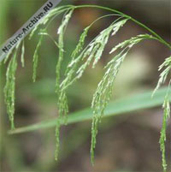
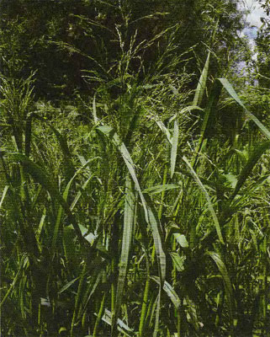
Цинна широколистная Cinna latifolia (Trev.) Griseb.
Цветки: Метёлки 15-30 см длиной и 50-100 мм шириной, с поникающими веточками. Колоски светло-зелёные, 3-4 мм длиной, сжатые с боков; нижние цветковые чешуи по жилкам с короткими волосками, на верхушке двузубчатые и в вырезке между зубцами с прямой, до 0,5 мм длиной, остью. Пыльники 0,6-0,8 мм длиной. Листья: Листовые пластинки до 15 мм шириной, с выдающейся белой срединной жилкой, шероховатые по краям и по жилке; язычок 3-9 мм длиной. Высота: 40-130(200) см. Стебель: Стебли прямостоячие, гладкие. Корень: С длинным корневищем. Время цветения и плодоношения: Цветёт в июле, плодоносит в августе. Продолжительность жизни: Многолетнее растение. Местообитание: Цинна широколистная растёт в сырых хвойных и смешанных лесах, на лесных торфяниках.
Манник дубравный Glyceria nemoralis (Uechtr.) Uechtr. et Koern.
Вегетативно подвижный короткокорневищный травянистый многолетник высотой 30—70 (до 100) см. Стебли слабые, восходящие, отчасти лежачие, укореняющиеся в узлах. Листья плоские, шириной 5—10 мм; язычок длиной 4—6 мм, расщепленный на многочисленные нитевидные доли. Влагалища листьев сплюснуты с боков. Соцветие — поникающая метелка длиной 10—30 см. Колоски обычно немногочисленные, длиной 8—13 мм, почти цилиндрические, 5—7-цветковые. Кили верхних цветковых чешуй в верхней половине с хорошо заметным крылом. Нижняя цветковая чешуя длиной 3—3,8 мм, с 3 сильно выступающими жилками, почти достигающими ее верхушки, и 4 менее заметными жилками, почти исчезающими в верхней трети чешуи. Пыльники длиной 1—1,5 мм. Населяет сырые тенистые места в широколиственных лесах и ольшаниках. Цветет в июне, плоды созревают в конце июля. Размножается семенами и вегетативно — корневищем.

Slide 7
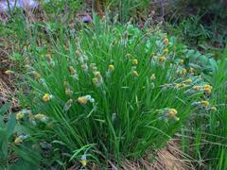
Осока береговая Carex riparia Curt. -корневищный многолетник. Корневище удлиненное (до 25 см и более), составленное 12-28 междоузлиями, 3-4 мм в диаметре, пронизанное воздухоносными камерами.. Стебли прямые, крепкие, остротрехгранные, шероховатые, 1,5-3 мм толщины и 40-120 см высоты, составленные внизу сильно укороченными междоузлиями; лишь верхнее междоузлие, несущее соцветие, удлиненное. Срединные листья широколинейные, 6- 15(20) мм ширины, двускладчатые, сверху зеленые, снизу сизые, жесткие, 1-2 с укороченной пластинкой Зона кущения составлена 6 междоузлиями и более. На побегах закладывается не менее 6 боковых почек, из которых развиваются обычно 3:-5. Побеги ди- или полициклические, все - вневлагалищные. Соцветие из 3-6 женских и 3-5 мужских, с бурыми прицветными чешуями. Прицветные чешуйки женских цветков бурые или каштановые, по краям пленчатые, с срединной зеленой полоской, яйцевидные, наверху с удлиненным шиловидным по краям шероховатым шипом, длиннее мешочков. Рылец 3.

Slide 8
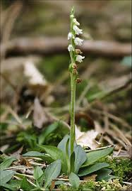
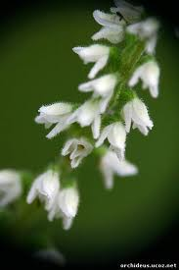
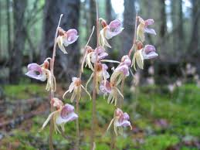
Надбородник безлистный Epipogium aphyllum Sw.
Травянистый короткокорневищный бесхлорофилльный многолетник. Высота - от 5 до 20 см. Стебель светло-желтый, немного вздутый при основании, покрыт пленчатыми чешуйками. Соцветие - редкая кисть с 2-8 поникающими цветками кремового цвета. Плод - коробочка. Цветет в июне- июле. Растение-сапротроф. Ведет подземный образ жизни: на поверхности появляются лишь стебли с цветками 1 раз в 5-7 лет. Размножается преимущественно вегетативно, реже - семенами. Обитает в условиях от сухолесолугового до сыролесолугового типов увлажнений. Растет на сильно кислых - нейтральных почвах с очень бедным и достаточным содержанием минерального азота. Диапазон освещенности - от светлых до особо тенистых лесов. Криптофит (геофит).
Гудейра ползучая Goodyera repens
Гудайера ползучая - травянистый ползучекорневищный вечнозеленый многолетник. Корневище шнуровидное, горизонтально растущее в лесной подстилке с немногочисленными придаточными корнями. Корневищный участок состоит из 5-12 удлиненных междоузлий с чешуевидными листьями и пазушными почками. Зеленые сочные эллиптически-заостренные листья собраны в ре зетку в числе 4-8, до 3-4 см дл. с сеточкой из жилок, которые часто бывают желтоватыми или беловатыми. Стебель 6-25 см выс, хрупкий, круглый, несет мелкие линейно-ланцетные листья. Со цветие - однобокий колос, 4-5 см, из 10-30 мелких белых или желтоватых цветков. Наружные листочки околоцветника овальные, средний срастается с 2 листочками внутреннего круга, образуя шлем, длина листочков 3-4 мм. Губа без шпорца, сильно вогнутая, до 2 мм дл., на конце с треугольным носиком. Завязь нижняя, почти сидячая, железисто-коротковолосистая. Плод -коробочка

Slide 9
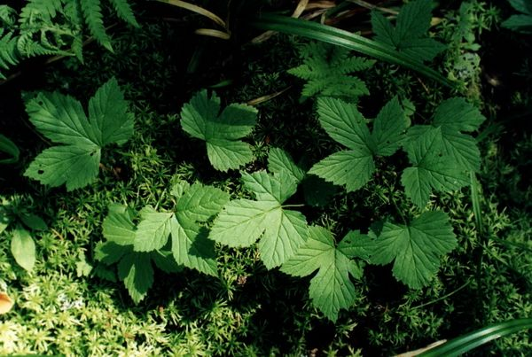
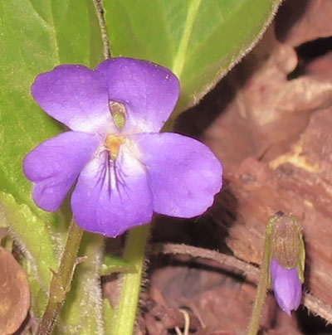
Малина хмелистая Rubus humulifolius C. A. Mey. Многолетнее растение, 10–30 см высотой, с ползучим корневищем. Цветоносные побеги с деревянистым основанием, в основном травянистые, простые, прямостоячие или восходящие, рассеянно шиповато-щетинистые с оттопыренными, тонкими неодинаковыми щетинками, голые или опушенные. Листья простые, сердцевидно-округлые, около 8 см длиной, 10 см шириной, почти голые, трехраздельные, доли широкояйцевидные, острые, крупно и неравно почти двоякопильчатые, боковые доли часто двулопастные. Цветки обоеполые, на концах побегов одиночные или по два, поникающие. Доли глубоко раздельной чашечки ланцетные, заостренные, косо вверх обращенные. Лепестки белые, ланцетные, заостренные, длиннее чашечки. Тычинки короткие, наружные с расширенными нитями. Плодолистики в числе 5, голые. Соплодия из 1–2, крупных розовых костянок, кислые
Фиалка холмовая Viola collina
Многолетнее растение высотой 10-15 см с коротким ветвистым корневищем, из которого вырастают розетки листьев. Листья черешковые, удлиненно-сердцевидные, у основания глубоко-выемчатые, по краю зубчато-городчатые, опушены оттопыренными волосками; с нижней стороны более светлые и более густо опушенные; во время цветения направлены вверх, после прилегают к земле. Цветки светло-фиолетовые, с беловатым коротким загнутым кверху шпорцем, душистые, вырастают на длинных цветоножках в пазухах листьев. Плод – шаровидная опушенная коробочка. Растет в лиственных и смешанных лесах, по лесным опушкам, в кустарниках, на травянистых склонах . В корнях обнаружены сапонины; в траве - сапонины и алкалоиды. Отвар корней применяется при кашле, бронхите, пневмонии и в качестве нормализующего обмен веществ.

Slide 10
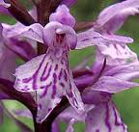
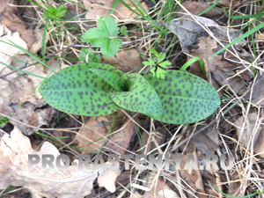
Пальчатокоренник пятнистый Dactylorhíza maculáta
Отличительная особенность этой орхидеи – покрытые коричнево-бурыми пятнами листья (верхнее фото), за что в народе растение прозвали кукушкиными слёзками. Наличие пятен на листьях и цветках (нижнее фото) отражено в названии растения “пятнистый”, “ крапчатый”, maculata (пятнистый). Ятрышник пятнистый – многолетнее травянистое растение с мочковатыми корнями, один из которых овальный клубень. У некоторых представителей вида клубень имеет пальчато-раздельную форму. Отсюда название Dactylorhiza (пальчатая орхидея). В клубнях ятрышник запасает питательные вещества, которые впоследствии расходует во время вегетационного периода. Поэтому к осени его клубни истощаются, а к зиме отмирают, как и наземная часть орхидеи. Образовавшийся с весны запасающий (дочерний) клубень перезимовывает в почве и весной даёт жизнь новому растению. Клубни ятрышника пятнистого /пальчатокоренника пятнистого/ обладают высокой питательной силой и с древних времён использовались воинами во время длительных походов. Их с успехом применяли до недавнего времени в народной и официальной медицине. Для этого их заготавливали в июне-июле во время цветения или сразу после него.

Slide 11
Животные
Ночница усатая
Норка северная европейская
Аист белый
Сапсан
Змееяд
Бородатая неясыть

Slide 12
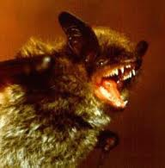
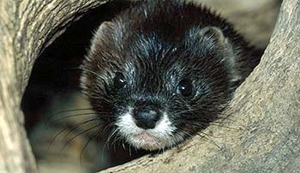
Усатая ночница Myotis mystacinus Kuhl
Внешний вид. Мелкая, довольно длинноухая летучая мышь. Предплечье 32—39 мм. Окраска спины варьирует от палево-песчаной до темной буро-коричневой, брюха — от чисто-белой до коричнево-серой. Крыловая перепонка прикрепляется к основанию наружного пальца ступни.
Распространение. Европейская часть б. СССР, кроме северных областей, Южная половина Сибири, Кавказ, Казахстан, Средняя Азия, Дальний Восток (карта 33).
Образ жизни. Обитатель самых разнообразных ландшафтов. Малочисленна. Днем встречается в различных убежищах: на чердаках, за обшивкой стен, за наличниками, в дуплах деревьев, пещерах, погребах. Самки иногда образуют небольшие колонии, самцы обычно держатся поодиночке. Вылет поздний, но часто еще в сумерках, в высокогорных местностях иногда и днем. Активна всю ночь. Места кормежки весьма разнообразны, но, как правило, вблизи убежищ. Охотится, летая на высоте 1—6 м над берегами прудов и речек, у крон деревьев, вдоль аллей парков, в Средней Азии — над водой, вдоль заборов и стен. Полет быстрый, с довольно резкими поворотами. Молодые родятся в июне — июле. Зиму часть усатых ночниц проводит в спячке в пещерах, погребах и других убежищах, забившись в узкие щели или подкосившись на стенах и сводах, в северных районах улетают на юг.
Европейская норка Mustela lutreola
Этот представитель рода ласок и хорьков ближе всего к колонку. Хотя европейская норка более всего сходна с американской, на самом деле они достаточно отдаленные родичи.
Внешний облик вполне типичен для мелких куньих, однако по сравнению горностаем или степным хорьком норка сложена несколько плотнее, выглядит не столь приземистой и вытянутой. Длина тела норки 29-43 см, вес 550-800 г, длина хвоста 12-19 см. Короткие лапы с межпальцевыми перепонками, особенно широкими на задних лапах приспособление к полуводному образу жизни. Голова довольно крупная, несколько уплощена, с более короткими, чем у хорька, округлыми ушами, почти скрытыми в мехе.
Меховой покров очень густой и плотный, хоть и невысокий, с очень густой подпушью, которая не намокает даже при длительном пребывании зверька в воде.. Окраска меха чаще всего равномерная темно-коричневая по всему телу, изредка встречаются почти черные или буровато-рыжие особи. Передняя часть морды белая: в белый цвет, в отличие от американской норки, окрашена как верхняя губа, так и подбородок; иногда белые пятна появляются на горле и груди.

Slide 13
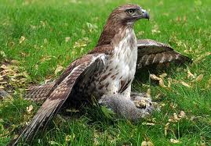
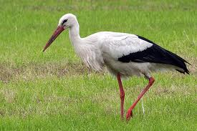
Аист белый Ciconia ciconia L
Крупная птица с массой тела до 4 кг, на высоких ногах, с длинной шеей и длинным клювом. Самка немного меньше самца, но по окраске они не различаются. Оперение по большей части белое, концы крыльев чёрные. Голая кожа вокруг глаз и передняя часть подбородка тоже чёрные. Клюв и ноги красные. Перелётная птица, тяготеющая к жилью человека. На места гнездования первыми прилетают самцы. Громоздкие по размерам гнёзда устраивают на крышах домов, на деревьях, опорах высоковольтных линий, водонапорных башнях и подобных сооружениях. Аисты – моногамные птицы и, если их не тревожить, однажды построенное гнездо, занимают несколько лет подряд, ежегодно подновляя и ремонтируя его. В полной кладке насчитывается от 2 до 5, чаще 4-5, белого цвета с лёгким блеском яиц. Насиживают кладку оба партнера в течение 33-34 дней. Только что вылупившиеся птенцы беспомощны, но зрячие и покрыты пухом. Взрослые птицы кормят их в гнезде 54-55 дней и ещё более 2-х недель докармливают после вылета. Кормятся аисты преимущественно на сырых лугах, болотах и стоячих водоёмах, где поедают лягушек, ящериц, рыбу, мелких грызунов, насекомых, моллюсков.
Сапсан Falco peregrinus
хищная птица из семейства соколиных, распространённая на всех континентах, кроме Антарктиды. Размером с серую ворону, выделяется тёмным, аспидно-серым оперением спины, пёстрым светлым брюхом и чёрной верхней частью головы, а также чёрными «усами». В зависимости от размера и особенностей окраса, различают около 17 подвидов этой птицы.
Это самая быстрая птица, и вообще живое существо, в мире. По оценкам специалистов, в стремительном пикирующем полёте она способна развивать скорость свыше 322 км/ч, или 90 м/с.^{[2][3][4]}. Однако в горизонтальном полете уступает в скорости стрижу. Во время охоты сапсан сидит на присаде либо планирует в небе; обнаружив добычу, он приподнимается над жертвой и почти под прямым углом стремительно пикирует вниз («делает ставку»), по касательной ударяя её сложенными и прижатыми к туловищу лапами. Удар когтями задних пальцев бывает настолько сильным, что даже у достаточно крупной дичи может отлететь голова.^{[5]}
Объектом охоты этого сокола являются преимущественно среднего размера птицы, как например голуби, скворцы, утки и другие водные и околоводные виды, реже небольшие млекопитающие. Половая зрелость наступает в возрасте двух лет, пары сохраняются в течение всей жизни.^{[3]} Гнездится на скалистых обрывах, вершинах увалов, реже на кочках моховых болот или каменных строениях — крышах и уступах высотных зданий, колокольнях, мостах

Slide 14
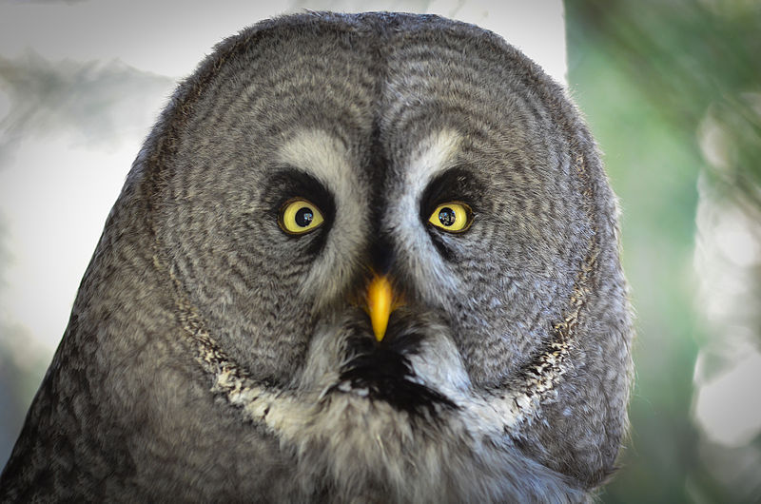
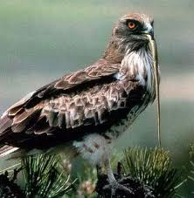
Змееяд Circaetus gallicus
Очень редкий исчезающий вид птиц, занесён в Красную книгу России и Красную книгу Беларуси^{[2]}.
Один из самых пугливых и недоверчивых по отношению к человеку пернатых хищников.
Общая длина — 67—72 см, размах крыльев 160—190 см, длина крыла 52—60 см. Самки крупнее самцов, но окрашены одинаково с ними. Окраска спинной стороны птицы — серовато-бурая, молодые птицы по окраске сходны со взрослыми. Населяет зону смешанных лесов и лесостепи. Гнездится высоко от земли на отдельно стоящих деревьях или на лесных опушках (изредка на скалах). Гнёзда — небольшие постройки, строят их птицы сами и используют в течение нескольких лет. В кладке обычно одно белое яйцо (в исключительных случаях до 2-х яиц, но во втором яйце эмбрион всегда погибает, т.к. его насиживание прекращается после вылупления птенца из первого яйца). Насиживают яйца около 40 дней оба родителя. На крыло птенцы становятся на 70—80-й день жизни.
Змееяд выкармливает птенцов в основном змеями, хотя взрослые птицы часто питаются и другими пресмыкающимися, земноводными, мелкими зверьками и полевыми птицами. Стенофагия резко сужает ареал гнездования змееяда.
Бородатая неясыть Strix nebulosa
Большеголовая сова, окраска дымчато-серая без рыжих тонов. Глаза жёлтые с тёмными концентрическими полосами вокруг. Чёрное пятно под клювом, похожее на бороду, за что этот вид получил своё название. Нижняя сторона крыла полосатая.
Охотится днем преимущественно на мелких грызунов, иногда на белок и мелких птиц
Гнездовой постройки нет, использует подходящие по размерам гнезда других птиц — ястребов и канюков. В кладке бывает от 2 до 4 белых яиц.Сова сидит на яйцах очень крепко, причем крылья и хвост у нее высоко подняты, так что птица напоминает насиживающую курицу. Самец, вероятно, участвует в насиживании. При приближении неприятеля к гнезду бородатая неясыть взлетает неохотно и только угрожающе щелкает клювом. Срок насиживания около месяца.Развитие птенцов идет медленно: перепархивать они начинают на шестой неделе после выхода из 1 яйца и только к середине августа надевают окончательный наряд. Выводки держатся вместе с родителями всю осень

